Slide 1
LEY DE CONVIVENCIA ESCOLAR
Dirección de Calidad Preescolar Básica y Media
Formación para la Ciudadanía
2014

Slide 2

Actividad 1
PRESENTACIÓN DE LA JORNADA Y ORIENTACIONES METODOLÓGICAS

Slide 3
OBJETIVO GENERAL
Crear un espacio vivencial para la reflexión sobre las herramientas contenidas en la Ley 1620 de 2013 que buscan fortalecer la convivencia escolar y el ejercicio de los Derechos Humanos, Sexuales y Reproductivos en el contexto escolar, a partir de ejercicios basados en la exploración del material pedagógico construido para apoyar la implementación de dicha ley y su decreto reglamentario.

Slide 4
OBJETIVOS ESPECÍFICOS
Promover la reflexión pedagógica sobre el Sistema Nacional de Convivencia Escolar creado por la ley 1620 de 2013 y sobre la implementación de la misma y del Decreto Reglamentario 1965 de 2013 en los Establecimientos Educativos.
Identificar las acciones y estrategias que pueden desarrollar y fortalecer los establecimientos educativos para mejorar la convivencia escolar y el ejercicio de los Derechos Humanos, Sexuales y Reproductivos.
Explorar la serie de guías pedagógicas diseñadas para la implementación de la Ley 1620 de 2013 y su Decreto Reglamentario y reflexionar sobre su aplicabilidad en el contexto escolar.
Brindar orientaciones sobre el uso pedagógico de los resultados de las pruebas de Competencias Ciudadanas en SABER 5° y 9°, en el marco de la implementación de la Ley de Convivencia Escolar.

Slide 5
AGENDA DE TRABAJO
Horario | Actividad
7:30-8:00 am | Registro de participantes
8:00-8:15 am | Actividad 1. Presentación general y orientaciones metodológicas
8:15-8:45 am | Actividad 2. Dinámica giro y te miro
8:45-9:45 am | Actividad 3. Presentación Ley 1620 de 2013 y Decreto Reglamentario 1965 de 2013
9:45-10:30 pm | Actividad 4. Presentación de las guías pedagógicas para la convivencia escolar
10:30-10:45 am | Break
10:45-11:30 am | Actividad 4. Continuación presentación de las guías pedagógicas para la convivencia escolar
11:30-12:30 pm | Actividad 5. Desafíos por la convivencia escolar (Desafíos 1 al 7)
12:30-2:00 pm | Almuerzo
2:00-2:30 pm | Actividad 6. Continuación desafíos por la convivencia escolar (Desafíos 1 al 7)
2:30-3:00 pm | Actividad 7. Desafíos por la convivencia escolar. Horizonte de la convivencia escolar (Desafío 8)
3:00-3:45 pm | Actividad 8. Presentación pruebas de Competencias Ciudadanas en SABER 5° y 9°
3:45 -4:00 pm | Actividad 9. Cierre y plenaria desafíos por la convivencia escolar.
4:00-5:00 pm | Actividad 10. Sesión de preguntas. Ley 1620 de 2013 y Decreto Reglamentario 1965 de 2013

Slide 6

Actividad 2
Giro y te miro
Objetivo: Generar un clima de confianza y conocer a las personas con las que se va a trabajar.

Slide 7

Actividad 3
Presentación Ley 1620 de 2013 y Decreto Reglamentario 1965 de 2013
Objetivo:
Describir el marco normativo general que plantea la Ley de Convivencia Escolar y su Decreto Reglamentario y las herramientas contenidas para fortalecer la convivencia escolar y el ejercicio de los DHSR en el contexto escolar.

Slide 8
POLÍTICA DE CALIDAD DE LA EDUCACIÓN 2010-2014
Una educación de calidad es aquella que forma mejores seres humanos, ciudadanos con valores éticos, respetuosos de lo público, que ejercen los derechos humanos y conviven en paz.
Una educación que genera oportunidades legítimas de progreso y prosperidad para ellos y para el país.
Una educación competitiva, que contribuye a cerrar brechas de inequidad, centrada en la institución educativa y en la que participa toda la sociedad.

Slide 9
Política de Calidad:
    Aseguramiento de la Calidad Educativa
    Transformación de la Calidad Educativa: “Todos a Aprender”
    Fomento de la Calidad para la Equidad
    Formación para la Ciudadanía
    Formación docente para la calidad de la educación

Slide 10
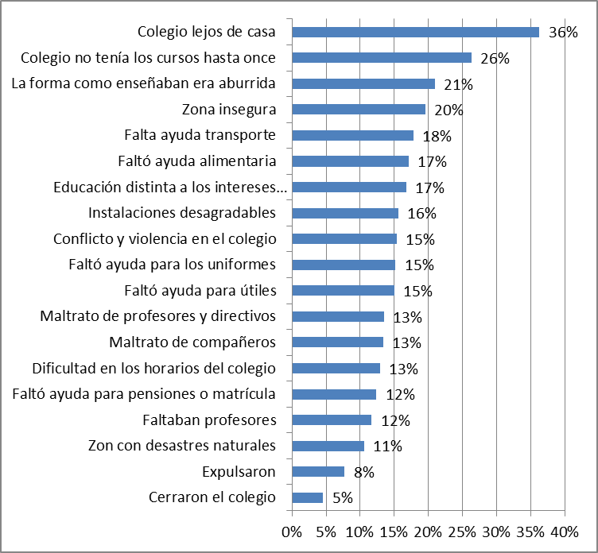
DIAGNÓSTICO A PARTIR DE LA ENCUESTA NACIONAL DE DESERCIÓN
Factores de deserción asociados con el clima escolar
% de estudiantes de EE oficiales que se desvincularon en primero o segundo grado según razón de desvinculación
Fuente: ENDE - Encuesta Nacional de Deserción Escolar - Ministerio de Educación Nacional (2009-2010)

Slide 11

Formar para la ciudadanía supone que los niños y jóvenes cuenten con CAPACIDADES para:
Expresar, discutir y disentir pensamientos, ideas, sentimientos, con argumentos claros, reconociendo y respetando otras formas de pensar, sentir y actuar.
Ejercer plenamente sus derechos y cumplir con sus deberes, tomar decisiones autónomas, informadas y responsables frente a esos derechos en cualquier ámbito de su vida.
Proteger su bienestar y el de otros; que entiendan la dinámica de la naturaleza y valoren y defiendan los recursos naturales.
Construir ambientes propicios para su desarrollo integral.

Slide 12

ESTRATEGIAS COLOMBIA
PROGRAMAS TRANSVERSALES
Educación para el ejercicio de los Derechos Humanos
Educación para la sexualidad y la construcción de ciudadanía
Educación Ambiental
Educación
en Seguridad Vial
Educación Económica y Financiera
Estilos de Vida Saludable
PROGRAMA PARA EL DESARROLLO DE COMPETENCIAS CIUDADANAS

Slide 13
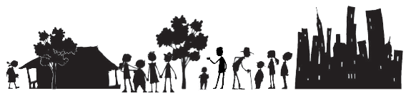
La formación para la ciudadanía debe ocurrir en todos los espacios de la escuela de manera transversal, permanente, intencional y sistemática

Slide 14
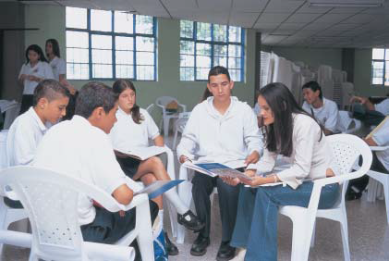
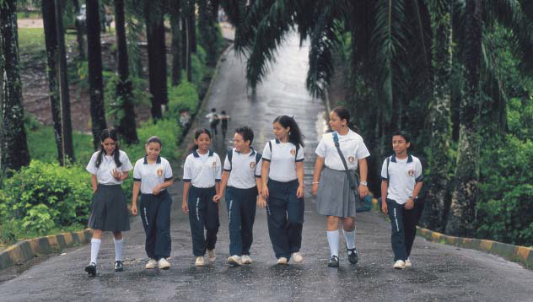
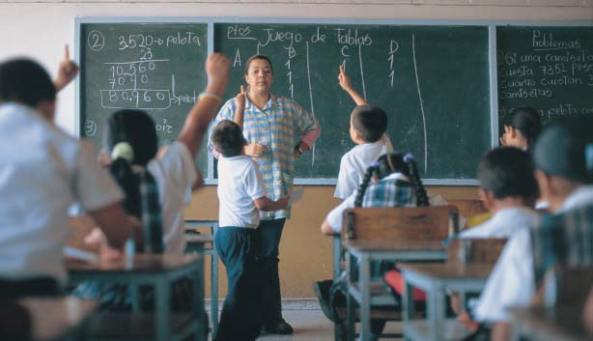
LOGROS PAÍS: METAS PLAN SECTORIAL
10.500 establecimientos educativos implementan proyectos y programas transversales que desarrollan competencias ciudadanas.
100% secretarías de educación fortalecidas para la implementación de proyectos y programas
12.000 docentes líderes formados
638.000 estudiantes beneficiados

Slide 15
LOGROS PAÍS: EVALUACIÓN Y SEGUIMIENTO AL
DESARROLLO DE COMPETENCIAS CIUDADANAS
A partir del año 2012, se incluye en las pruebas SABER de los grados 5º y 9º y en las pruebas SABER PRO la evaluación anual en competencias ciudadanas.
Colombia lidera el Sistema Regional de Evaluación y Desarrollo de Competencias Ciudadanas –SREDECC, en el que participan México y Costa Rica.

Slide 16
ESTRATEGIAS COLOMBIA
  INTERNATIONAL CIVIC AND CITIZENSHIP STUDY – ICCS
Se evaluaron 32 países
AMÉRICA LATINA
2009
6
  Chile
  Colombia
  México
  Guatemala
  Paraguay
  República Dominicana.
Colombia segundo entre los países latinoamericanos, después de Chile.
Los países de la región por debajo del promedio internacional.

Slide 17

LOGROS PAÍS: LEY 1620 DE 2013

Slide 18
“Por la cual se crea El Sistema Nacional de Convivencia Escolar y Formación para el Ejercicio de los Derechos Humanos, la Educación para la Sexualidad y la Prevención y Mitigación de la Violencia Escolar”
OBJETIVO
Contribuir a la formación de ciudadanos activos que aporten a la construcción de una sociedad democrática, participativa, pluralista e intercultural

Slide 19



        Reglamentación Ley
        de Convivencia
Fase II
Revisión y consulta
Encuentros Regionales
julio 15 a agosto 5 de 2013
Fase I
Etapa de redacción
abril 2 a julio 15 de 2013
Fase IV
Acompañamiento para la implementación de la ley y su decreto reglamentario a las SE y a las IE
Septiembre de 2013 – julio de 2014
Fase III
Etapa de expedición
Decreto Reglamentario
11 de septiembre 2013 “Semana por la Paz”

Slide 20
Decreto 1965 de 2013
Reglamenta la Ley 1620 de 2013.
Aplica en todos los establecimientos educativos oficiales y no oficiales de educación preescolar, básica y media del territorio nacional.
A todas las instancias que conforman el Sistema Nacional de Convivencia Escolar
A la familia, la sociedad y a los demás actores que participan en la Ruta de Atención Integral.

Slide 21
Estructura del Sistema Nacional de Convivencia Escolar:
Comité Escolar de Convivencia
Comités Municipales, Distritales y
Departamentales de Convivencia Escolar
Comité Nacional de Convivencia Escolar
Niveles: Nacional,
Territorial y Escolar.

Slide 22
HERRAMIENTAS CREADAS
POR LA LEY
Ruta de atención integral
(Artículo 29)
Incluye protocolos a seguir al interior de la institución educativa y a nivel intersectorial.
Sistema de Información Unificado de Convivencia Escolar
(Artículo 28)
Para la identificación, registro y seguimiento de los casos de acoso, violencia escolar y de vulneración de derechos sexuales y reproductivos.
Alianzas para la Orientación Escolar
(Artículo 32)
Con las instituciones de educación superior, a través de la creación de espacios de práctica de estudiantes de último semestre para participar en el proceso de orientación escolar para la convivencia y apoyar al Comité Escolar de Convivencia como enlace con las demás entidades que hacen parte del Sistema.

Slide 23

HERRAMIENTAS PARA FORTALECER LA CONVIVENCIA ESCOLAR
.
- Deben conformarse en seis (6) meses, desde la publicación del Decreto.
- Lidera acciones para la promoción y fortalecimiento de la formación para la ciudadanía y el ejercicio de los DHSR; para la prevención, atención y seguimiento de las situaciones que afectan la convivencia escolar.
- Propone y viabiliza estrategias pedagógicas que permitan la flexibilización del modelo pedagógico y la articulación de diferentes áreas de estudio.
COMITÉ ESCOLAR DE CONVIVENCIA

Slide 24
HERRAMIENTAS PARA FORTALECER LA CONVIVENCIA ESCOLAR
PROMOCIÓN
RUTA DE ATENCIÓN INTEGRAL PARA LA CONVIVENCIA ESCOLAR
PREVENCIÓN
SEGUIMIENTO
Incluye protocolos a seguir en el establecimiento educativo y a nivel intersectorial
ATENCIÓN

Slide 25

RUTA DE ATENCIÓN INTEGRAL PARA LA CONVIVENCIA ESCOLAR
SITUACIONES QUE AFECTAN LA CONVIVENCIA ESCOLAR
Y EL EJERCICIOS DE LOS DHSR
Situaciones Tipo l.
Conflictos manejados inadecuadamente y
situaciones esporádicas que inciden negativamente en el clima escolar, y que en ningún caso
generan daños al cuerpo o a la salud.
Situaciones Tipo II.
Situaciones de agresión escolar, acoso escolar
y ciberacoso. No revisten las características de la comisión de un delito y cumplan con al menos una de estas características:
a. Se presentan de manera repetida o sistemática.
b. Causan daños al cuerpo o a la salud sin generar incapacidad alguna.
Situaciones Tipo III.
Situaciones de agresión escolar que sean
constitutivas de presuntos delitos contra la libertad, integridad y formación sexual, referidos en el
Título IV del Libro 11 de la Ley 599 de 2000, o de cualquier otro delito establecido en
la ley penal colombiana.

Slide 26
Ruta de Atención Integral para la Convivencia Escolar

Slide 27
Video
La Olla de Lorenzo

Slide 28
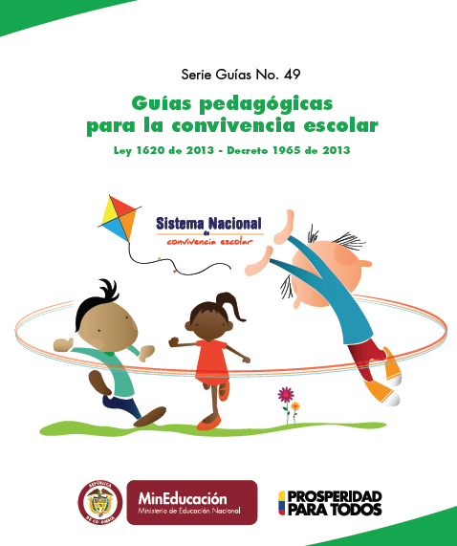
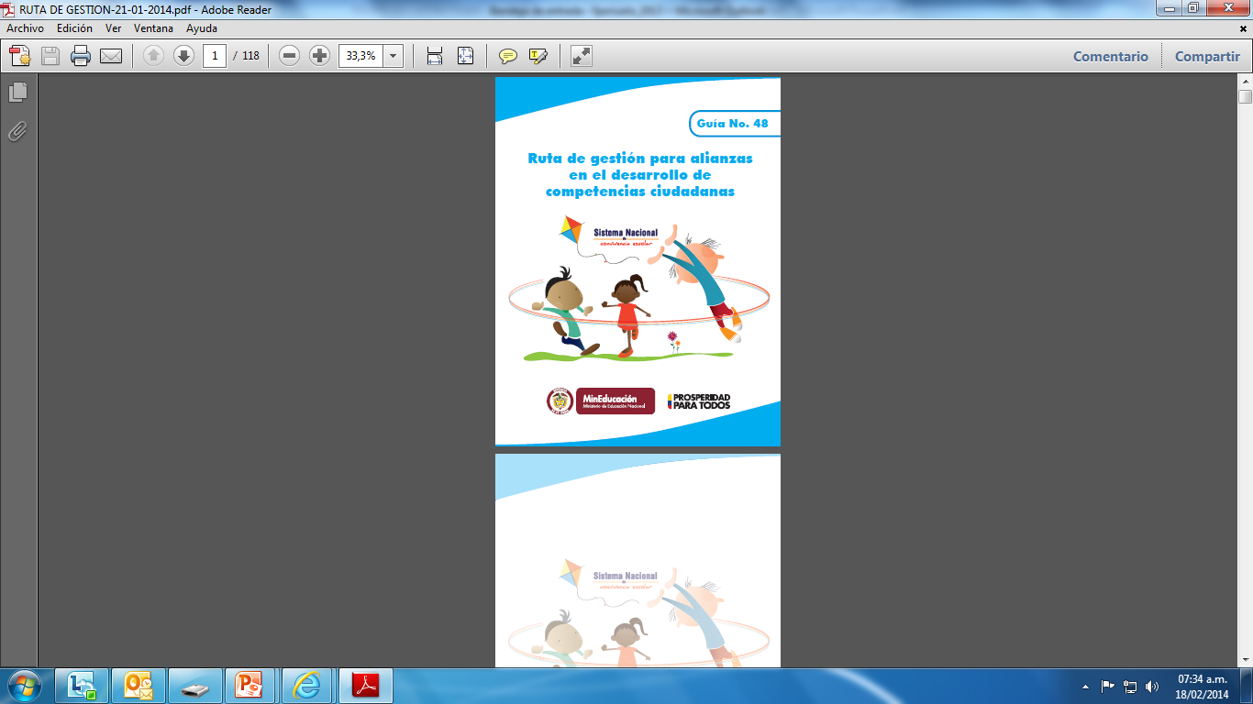
MATERIALES
LEY 1620 DE 2013
Guía 48: Ruta de gestión para alianzas en el desarrollo de competencias ciudadanas
Guía 49: Guías pedagógicas para la convivencia escolar. Ley 1620 de 2013 - Decreto 1965 de 2013

Slide 29

Estructura Guías
Guía 49
Manual de Convivencia
Ruta de Atención Integral para la Convivencia Escolar
¿Qué puedo hacer para fortalecer la convivencia escolar?
Convivencia y Derechos Sexuales y Reproductivos en la escuela
Guía 48
Alianzas para el desarrollo de competencias
ciudadanas

Slide 30

Características
Es un conjunto de materiales que generan posibilidades de orientación a la comunidad educativa de los EE.
Instrumento pedagógico y didáctico escrito construido para la comunidad educativa de los EE del país.
Parte de necesidades pedagógicas de la comunidad educativa.
Herramientas pedagógicas y de orden didáctico, desde lo práctico y realizable.
Con espacios para la reflexión de la comunidad.
El lenguaje es comprensible, sintético y didáctico. Cercano a lo que utilizan en los EE (p.e. PEI, gestiones).
Dirigido a todas las personas que conforman la comunidad educativa.

Slide 31
Características
Enfoque de derechos humanos
Enfoque de género
Enfoque diferencial
Enfoque desarrollo de competencias

Slide 32
1. Manual de Convivencia
1. Lectura de Contexto
2.Construcción colectiva de normas
4. Protocolos para cada caso
3. Inclusión de Pactos y Acuerdos
Seguimiento Continuo

Slide 33


Manual de Convivencia
Actualizando el manual de convivencia
Acontecimiento
pedagógico
Definición convivencia y manual de convivencia
Glosario

Slide 34
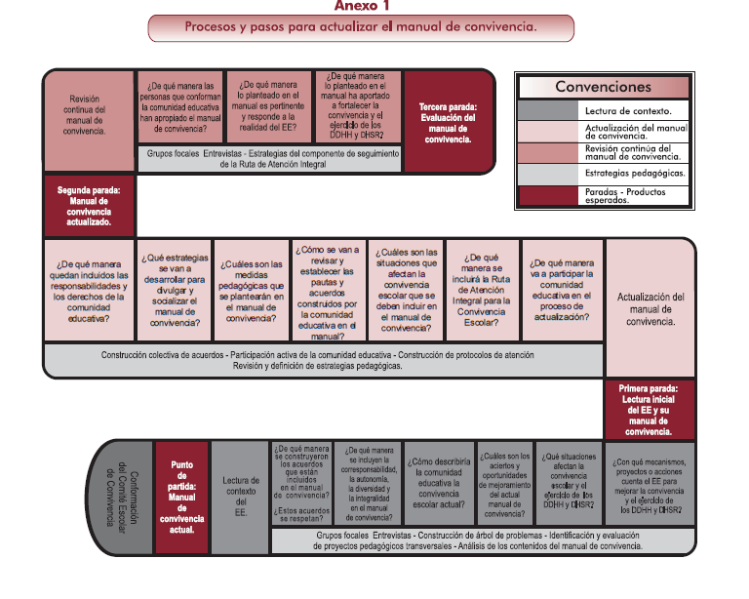

Slide 35
2. Ruta de Atención
Herramienta propuesta para apoyar al sector educativo en:
Fortalecimiento del ejercicio de los DDHH y DHSR en la escuela.
Mitigación de riesgos.
Manejo de situaciones que afectan la convivencia escolar.
Seguimiento a lo que ocurre en los diferentes contextos y su manejo por parte de los EE.
Se definen los procesos y protocolos que deben seguir las entidades e instituciones involucradas.
Respuesta integral a la realidad de la escuela en temas relacionados con la convivencia y el ejercicio de los DDHH y DHSR.
Formación de sujetos activos de derechos.
Reconocimiento e inclusión genuina de la comunidad educativa.
Transformación.
Mejoramiento del clima escolar.

Slide 36
Ruta de Atención Integral para
la Convivencia Escolar
Ruta de Atención
¿Qué es?
Definición de ruta
4 componentes
(promoción, prevención, atención, seguimiento)
¿Cómo participa la comunidad educativa?
¿Cuáles son las actividades?
¿Qué se necesita?
¿Cómo se hace?

Slide 37
3. ¿Qué puedo hacer para fortalecer
la convivencia escolar?
Corresponsabilidad
Dentro y fuera de la escuela
Estudiantes
Familias
Docentes
Directivas docentes
Fortalecimiento de la convivencia escolar

Slide 38





¿Qué puedo hacer para fortalecer
la convivencia escolar?
Estudiantes
Participación
Familias
Participación
Competencias ciudadanas
Docentes
Estilo docente
Desarrollo de competencias ciudadanas
Directivas docentes
Liderazgo pedagógico
Corresponsabilidad

Slide 39
4. Derechos Sexuales y
Reproductivos, Convivencia y Ciudadanía
La interacción comprende el reconocimiento del otro y permite el ejercicio de la ciudadanía en Familia, Escuela, localidad y otros.
Habilidades para valoración de la diversidad y pluralidad, la participación y convivencia en paz.
Convivencia
(Valoro las diferencias)
Ciudadanía
(Construyo transformaciones)
Se asume y se ejerce en el reconocimiento como parte del ordenamiento social.
Construcción, mejoramiento y transformación de los diferentes contextos.
Sexualidad
(Me asumo)
Componente
Sexo
Identidad de Género
Comportamientos Culturales de Género
Orientación Sexual
Contextual
Interpersonal
Funciones
  Afectiva
  Comunicativa relacional
  Erótica
  Reproductiva
Individual
Ejercicio y garantía de los DHRS

Slide 40


Convivencia y Derechos Sexuales y
Reproductivos en la escuela
¿Cómo se entienden los DHSR en el contexto de la convivencia escolar?
¿Qué conceptos básicos son necesarios para comprender las situaciones de vulneración de los DHSR?
¿Qué hacer frente a vulneración de los DHSR en el contexto de la convivencia escolar?

Slide 41

FUNCIONES DEL MEN
ARTÍCULO 15 LEY 1620 DE 2013
Dar los lineamientos y orientaciones en la utilización de indicadores de convivencia escolar que visibilicen los problemas y potencialice la toma de decisiones en relación con los proyectos pedagógicos transversales (de carácter obligatorio, de conformidad con el artículo 14 de la Ley General de Educación)
Coordinar con el Instituto Colombiano para la Evaluación de la Educación la incorporación en las pruebas Saber los módulos para las evaluaciones de competencias ciudadanas.

Slide 42
Aporte de las Pruebas para el desarrollo de la Ruta
Son un insumo para la lectura de contexto en el establecimiento educativo.
Brindan información que permite orientar el desarrollo de los componentes de promoción y prevención.
Orientan el mejoramiento de estrategias pedagógicas de formación para la ciudadanía que promuevan la construcción de ambientes democráticos de aprendizaje y que permitan la puesta en práctica de las competencias ciudadanas.
PROMOCIÓN
PREVENCIÓN
SEGUIMIENTO
ATENCIÓN

Slide 43
Actividad 6
DESAFÍOS POR LA CONVIVENCIA ESCOLAR
Objetivos:
Reflexionar sobre estrategias que pueden desarrollar los establecimientos educativos para fortalecer la convivencia escolar y el ejercicio de los Derechos Humanos, Sexuales y Reproductivos, e implementar la Ruta de Atención Integral para la Convivencia Escolar.
Explorar la serie de guías pedagógicas diseñadas para la implementación de la Ley 1620 de 2013 y su decreto reglamentario para reflexionar sobre su utilidad en el contexto escolar.
Identificar oportunidades de uso pedagógico de los resultados de las pruebas de Competencias Ciudadanas en SABER 5° y 9°.

Slide 44
Actividad 7
Cierre y plenaria desafíos por la convivencia escolar
Objetivo:
Promover la reflexión pedagógica sobre los retos que conlleva la implementación de las herramientas para fortalecer la convivencia escolar y el ejercicio de los Derechos Humanos, Sexuales y Reproductivos.

Slide 45
Actividad 7
¿El manual de convivencia de su establecimiento educativo podría orientar la resolución de los desafíos planteados, e indicaría los protocolos y responsables para cada uno?
Las estrategias pedagógicas que desarrolla su establecimiento educativo son pertinentes y suficientes para fortalecer la convivencia escolar y el ejercicio de los DDHH y DHSR? ¿Qué aspectos deben ser fortalecidos?
¿Qué elementos significativos encuentra en las guías pedagógicas, que podría socializar y trabajar con su comunidad educativa?
¿Qué información relevante entregan las pruebas Saber, que pueden aportar a la implementación de la Ley de Convivencia Escolar en su establecimiento educativo?

Slide 46
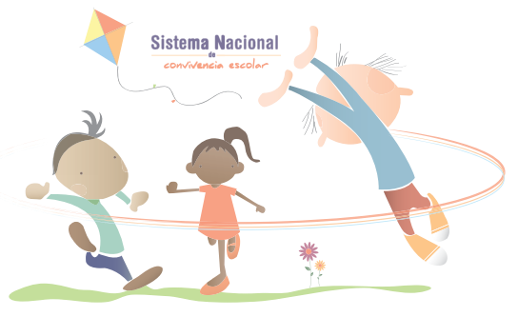
Actividad 8
Sesión de preguntas. Ley 1620 de 2013 y Decreto Reglamentario 1965 de 2013

Slide 47
¿Cómo aportan las pruebas de Competencias Ciudadanas en SABER 5° y 9°a la implementación de la Ley de Convivencia Escolar y a los procesos de formación para la ciudadanía?

Slide 48
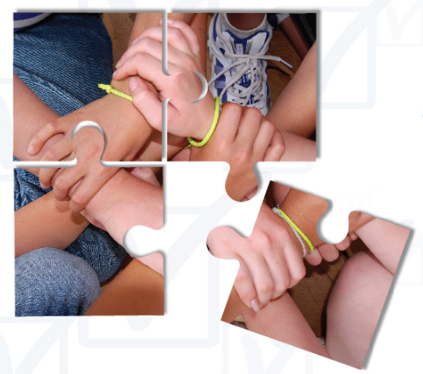
Competencias Ciudadanas SABER 5° y 9°
Instituto Colombiano para la Evaluación de la Educación, 2014

Slide 49
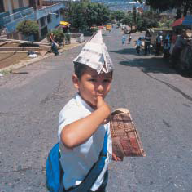
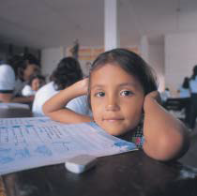
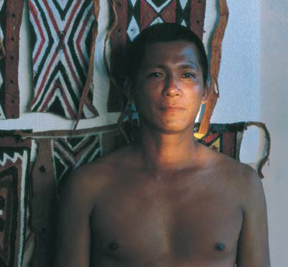
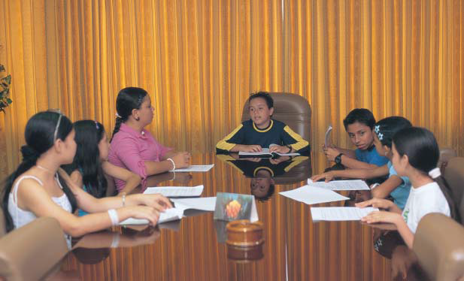
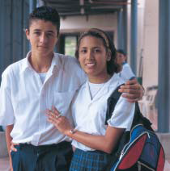
Competencias Ciudadanas PRUEBAS SABER 5º y 9º
La prueba de competencias ciudadanas aplicadas a los estudiantes de 5º y 9 grado evalúa dos aspectos:
  Pensamiento ciudadano
  Acciones y actitudes ciudadanas

Slide 50
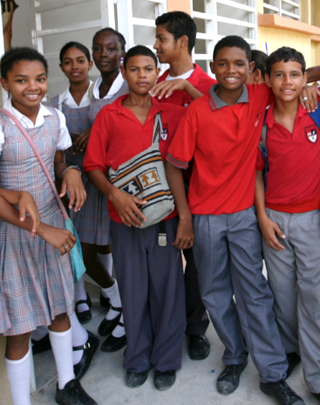
PRUEBA COMPETENCIAS CIUDADANAS
Está alineada con los estándares básicos de competencias ciudadanas establecidos por el MEN.
Evalúa tres ámbitos y dos tipos de competencias
AMBITOS
Participación y responsabilidad democrática
Pluralidad, identidad y valoración de las diferencias
Convivencia y paz

Slide 51



PRUEBA COMPETENCIAS CIUDADANAS
Emocionales
Habilidades necesarias para la identificación y respuesta constructiva ante las emociones propias de los demás.
Comunicativas
Habilidades necesarias para establecer diálogos constructivos con otras personas .
Cognitivas
Habilidades necesarias para identificar consecuencias que tienen las decisiones, para tener cuenta puntos de vista de otras personas y hacer reflexiones y análisis críticos .
Conocimientos
Información que los estudiantes deben saber y comprender acerca del ejercicio de la ciudadanía.
Integradoras
Articulan en la práctica las demás. Capacidad para manejar conflictos pacífica y constructivamente.

Slide 52
Qué se evalúa
Evalúan las competencias desarrolladas por los estudiantes, en tercero, quinto o noveno grado. Su diseño parte de los estándares básicos de competencias definidos por el MEN.
No abarcan la totalidad de estándares ni componentes definidos para cada área, puesto que los logros en muchos de ellos sólo pueden ser valorados en el ámbito de las actividades escolares, mediante estrategias distintas a pruebas estandarizadas.

Slide 53
¿Cuáles son los objetivos de la evaluación en Competencias Ciudadanas?

Slide 54
Objetivos
Indagar sobre los conocimientos, las acciones, actitudes, percepciones y emociones de los estudiantes que hacen posible que actúen como ciudadanos de manera constructiva en la sociedad.
Brindar información objetiva sobre el estado actual de las competencias ciudadanas de los estudiantes de 5° y 9° grados del país, como apoyo para mejorar las prácticas docentes en las instituciones educativas, y para sustentar la formulación de políticas educativas sobre el tema.
Promover una reflexión sobre estrategias pedagógicas y didácticas que contribuyan a alcanzar los estándares básicos propuestos por el Ministerio de Educación Nacional.

Slide 55
¿Qué evalúan las pruebas de Competencias Ciudadanas en SABER 5° y 9°?

Slide 56
¿Qué se evaluó en la prueba de pensamiento ciudadano?
Conocimientos sobre la Constitución Política de Colombia | Conoce la Constitución y su función de enmarcar y regular las acciones de las personas y grupos en la sociedad. Conoce la organización general del Estado y comprende cuáles son las funciones básicas de las ramas del poder público. Conoce los mecanismos que los estudiantes tienen a su disposición para participar activamente y para garantizar el cumplimiento de sus derechos.
Argumentación | Analiza y evalúa la pertinencia y solidez de enunciados o discursos.
Toma de perspectiva | Reconoce la existencia de diferentes perspectivas en situaciones donde interactúan diferentes partes. Analiza las diferentes perspectivas presentes en situaciones donde interactúan diferentes partes.
Pensamiento sistémico | Comprende que los problemas y sus soluciones involucran distintas dimensiones y reconoce relaciones entre estas.

Slide 57
Ámbitos incluidos en la prueba de Acciones y Actitudes Ciudadanas
Convivencia y paz
Abarca temas como las relaciones pacíficas, el manejo constructivo de conflictos, la prevención de la agresión, la consideración de los demás como seres humanos y las relaciones basadas en el cuidado, el respeto y la tolerancia.
Participación y responsabilidad democrática
Se orienta a la construcción colectiva de acuerdos e iniciativas para la transformación de contextos sociales (por ejemplo: el salón, el colegio, el barrio, etc.) a través de procesos democráticos, así como el análisis crítico de normas y leyes que rigen la vida en comunidad.
Pluralidad, identidad y valoración de las diferencias
Incluye temas relacionados como el reconocimiento y la valoración de la diversidad y de las múltiples identidades, y la prevención de la discriminación.
Notes:
En esta prueba se evalúa el uso de algunas herramientas de pensamiento que, articulado con conocimientos específicos, favorecen el ejercicio ciudadano en contextos cotidianos. Estas herramientas y conocimientos son:

Slide 58
Competencias incluidas en la prueba de Acciones y Actitudes Ciudadanas
Emocionales
Habilidades necesarias para la identificación y respuesta constructiva ante las emociones propias y las de los demás: empatía y manejo de emociones.
Integradoras
Articulan en la práctica los conocimientos y las emociones hacia la acción ciudadana.
Acciones
Reflejan la manera como los estudiantes actúan cotidianamente, en sus relaciones con los demás y con la sociedad en general.
Actitudes
Disposiciones cognitivas y afectivas según las cuales los individuos aprueban o desaprueban comportamientos o situaciones sociales.
Ambientes escolares
Aspectos contextuales que favorecen o limitan el desarrollo de las competencias ciudadanas.
Notes:
En esta prueba se evalúa el uso de algunas herramientas de pensamiento que, articulado con conocimientos específicos, favorecen el ejercicio ciudadano en contextos cotidianos. Estas herramientas y conocimientos son:

Slide 59
Resultados en la prueba de Acciones y Actitudes Ciudadanas que se reportan a nivel de establecimientos educativos en quinto grado
Ámbitos de la ciudadanía | Tipos de competencias ciudadanas |  |  | Ambientes escolares
 | Emocionales | Integradoras
 |  | Acciones | Actitudes
Convivencia y paz | Empatía frente al maltrato Manejo de la rabia | Roles de la intimidación escolar Tipos de agresión | Actitudes hacia las justificaciones para el uso de la agresión Actitudes hacia las respuestas pasivas a la agresión | Percepción de inseguridad en el colegio
Participación y responsabilidad democrática |  |  |  | Oportunidades de participación en el colegio
Pluralidad, identidad y valoración de las diferencias |  | Percepción sobre la discriminación en el colegio | Actitudes hacia la diversidad Actitudes hacia los roles de género
Notes:
Escalas son variables continuas que permiten describir de manera sintética las opiniones
de los estudiantes sobre un tema especifico. Estas se construyeron según el modelo de Rasch
y se estandarizaron a variables con una media de 150 y una desviación estándar de 10. Los
análisis de las actitudes se hicieron a partir de puntajes estimados con base en estas
escalas.

Slide 60
Resultados en la prueba de Acciones y Actitudes Ciudadanas que se reportan a nivel de establecimientos educativos en noveno grado
Ámbitos de la ciudadanía | Tipos de competencias ciudadanas |  |  | Ambientes escolares
 | Emocionales | Integradoras
 |  | Acciones | Actitudes
Convivencia y paz | Empatía frente al maltrato | Roles de la intimidación escolar Tipos de agresión | Actitudes hacia las justificaciones para el uso de la agresión | Percepción de inseguridad en el colegio*
Participación y responsabilidad democrática |  |  | Actitudes hacia la corrupción Actitudes hacia la amenazas sobre las democracia Actitudes hacia el incumplimiento de la ley Actitudes hacia el gobierno escolar y la participación estudiantil | Oportunidades de participación en el colegio
Pluralidad, identidad y valoración de las diferencias |  |  | Actitudes hacia la diversidad* Actitudes hacia los roles de género

Slide 61
Tengan en cuenta que:
  Los resultados de estas pruebas no implican una calificación individual ni un juicio específico sobre los estudiantes.
  Las pruebas de Acciones y Actitudes Ciudadanas representan las opiniones de los estudiantes sobre diferentes temas relacionados con su papel como ciudadanos dentro y fuera de la escuela.

Slide 62
Los resultados de instituciones educativas y sus sedes, municipios, departamentos y entidades territoriales certificadas en las pruebas de Competencias Ciudadanas pueden consultarse y descargarse en:
http://www.icfesinteractivo.gov.co/ReportesSaber359/

Slide 63
Resultados en la prueba de Pensamiento Ciudadano

Slide 64
Descripción genérica de los niveles de desempeño
Nivel | Descripción Un estudiante promedio ubicado en este nivel…
Avanzado | Muestra un desempeño sobresaliente en las competencias esperadas para el área y grado evaluados.
Satisfactorio | Muestra un desempeño adecuado en las competencias exigibles para el área y grado evaluados. Este es el nivel esperado que todos o la gran mayoría de los estudiantes deberían alcanzar.
Mínimo | Supera las preguntas de menor complejidad de la prueba para el área y grado evaluados.
Insuficiente | No supera las preguntas de menor complejidad de la prueba.

Slide 65
El 35% de los estudiantes se ubicó en los niveles satisfactorio y avanzado. Ellos:
Reconocen la pertinencia y la solidez de argumentos y discursos y establecen relaciones entre ellos.
Conocen los derechos consagrados en la Constitución, la estructura del Estado, y las funciones y mecanismos de participación.
Establecen relaciones entre diferentes perspectivas en situaciones donde actúan varias personas.
Reconocen el origen, las causas y las consecuencias de un conflicto, y examinan distintas alternativas de solución y sus consecuencias.
Quinto grado

Slide 66
Quinto grado
En 41 de las 94 entidades territoriales certificadas más del 30% de estudiantes se ubicó en el nivel insuficiente.
En general, todas las entidades territoriales tienen un porcentaje considerable de estudiantes ubicados en el nivel mínimo.
En ninguna de las entidades territoriales el porcentaje de estudiantes que alcanzan el nivel satisfactorio supera el 40%.

Slide 67
El 52% de los estudiantes se ubicó en los niveles satisfactorio y avanzado. Ellos:
Reconocen a los estudiantes como miembros activos de la sociedad.
Identifican mecanismos para la resolución de conflictos en diversas situaciones.
Reconocen el ordenamiento y funcionamiento de las instituciones y estamentos del Estado, según la Constitución.
Reflexionan sobre los mecanismos de participación ciudadana establecidos en las normas.
Analizan críticamente diversos puntos de vista, y situaciones que exijan el reconocimiento de las diferencias.
Noveno grado

Slide 68
Distribución por niveles de desempeño en la prueba de Pensamiento Ciudadano, 5° grado

Slide 69
Distribución por niveles de desempeño en Pensamiento Ciudadano, 9° grado

Slide 70
Los desempeños son superiores en noveno grado.
Brechas (en ambos grados):
Entre colegios oficiales y privados, a favor de los últimos.
Entre zonas, a favor de quienes estudian en colegios oficiales urbanos.

Slide 71
Resultados en la prueba de Acciones y Actitudes Ciudadanas

Slide 72
Resultados
Ámbito: convivencia y paz

Slide 73
Actitudes hacia las justificaciones para el uso de la agresión
Esta escala muestra qué tan de acuerdo están los estudiantes con razones y argumentos que se usan para justificar la agresión en determinados momentos, y se construyó a partir del grado de acuerdo de los estudiantes con las siguientes afirmaciones:
El que me la hace, me la paga.
Si no se puede por las buenas, toca por las malas.
Hay que pelear para que la gente no piense que uno es un cobarde.
La agresión sirve para conseguir lo que uno quiere.
La venganza es dulce.

Slide 74
Actitudes hacia las justificaciones para el uso de la agresión
El 92% de los estudiantes de quinto y el 87% de los de noveno se ubican en el nivel de desempeño alto de esta escala:
  Ellos están en desacuerdo con las justificaciones para el uso de la agresión.
En todas las entidades territoriales certificadas más del 80% de los estudiantes se ubicaron en el nivel alto de la escala:
  En quinto grado se destacan Cundinamarca, Caldas y Santander (93%), Duitama y Rionegro (95%).
  En noveno grado, Huila, Nariño, Sucre y los municipios de Facatativá y Duitama, más del 90% de los estudiantes se ubicó en nivel alto.

Slide 75
Estos resultados son positivos para el desarrollo de las competencias ciudadanas, pues sugieren que es poco probable que los estudiantes recurran a la agresión o la violencia para conseguir sus objetivos, resolver conflictos o defenderse.
Sin embargo, frente a las acciones observamos que…

Slide 76
Roles de la intimidación escolar
Agresión repetida y sistemática que ejercen una o varias personas contra alguien que usualmente no sabe cómo defenderse. Reporte de víctima, intimidador y observador.
Roles de la intimidación escolar, 5° grado
Roles | Colombia | Oficiales urbanos | Oficiales rurales | No oficiales | Niñas | Niños
Víctima | 37,6% | 39,6% | 32,8% | 37,4% | 35,4% | 39,8%
Intimidador | 21,5% | 22,1% | 20,1% | 21,5% | 16,9% | 26,0%
Observador | 54,3% | 56,1% | 45,5% | 60,3% | 51,8% | 56,6%
Nota: las cifras en negrilla corresponden a diferencias estadísticamente significativas.

Slide 77
Roles de la intimidación escolar*, 9° grado
Roles | Colombia | Oficiales urbanos | Oficiales rurales | No oficiales | Niñas | Niños
Víctima | 30,9% | 30,7% | 31,6% | 31,0% | 30,6% | 31,1%
Intimidador | 22,1% | 22,2% | 18,7% | 25,0% | 17,7% | 26,9%
Observador | 65,0% | 65,9% | 54,5% | 71,4% | 62,5% | 67,9%
Nota: las cifras en negrilla corresponden a diferencias estadísticamente significativas.

Slide 78
Tipos de agresión escolar
Indagan por la frecuencia con la que los estudiantes afirman haber sido víctimas de acciones que tienen una clara intención de causarles daño. Pueden presentarse de diversas formas: agresión física (patadas, puños, golpes, entre otros); agresión relacional (daño sobre las relaciones personales, como inventar chismes o excluir) y agresión verbal (insultos o burlas).
Tipos de agresión escolar*, 5° grado
Tipos | Colombia | Oficiales urbanos | Oficiales rurales | No oficiales | Niñas | Niños
Física | 27,5% | 29,4% | 22,6% | 27,6% | 20,3% | 34,6%
Verbal | 47,6% | 49,9% | 42,3% | 46,9% | 46,3% | 48,9%
Relacional | 34,7% | 36,5% | 30,7% | 34,1% | 31,4% | 38,1%
Nota: las cifras en negrilla corresponden a diferencias estadísticamente significativas.

Slide 79
Tipos de agresión escolar*, 9° grado
Tipos | Colombia | Oficiales urbanos | Oficiales rurales | No oficiales | Niñas | Niños
Física | 18,3% | 18,3% | 14,6% | 21,9% | 12,2% | 25,3%
Verbal | 33,4% | 32,9% | 34,0% | 34,4% | 32,4% | 34,5%
Relacional | 14,6% | 15,2% | 14,3% | 12,1% | 11,9% | 17,6%
Nota: las cifras en negrilla corresponden a diferencias estadísticamente significativas.

Slide 80
Empatía frente al maltrato, 5° grado
Mide la empatía frente a personas por las que usualmente no se siente aprecio, y en particular cuando esas personas son víctimas de agresión o maltrato.
Esta escala se construyó a partir de preguntas sobre cómo se sienten los estudiantes (mal, les da igual o les parece divertido) cuando les pegan, insultan, se burlan o inventan un chisme sobre alguien que les cae mal.
* Diferencias estadísticamente significativas entre los establecimientos oficiales urbanos y no oficiales y entre niños y niñas.
En el nivel bajo se ubican quienes muestran menor grado de empatía, es decir, los que afirmaron que no les importa o que les parece divertido cuando personas que no son de su total agrado sufren algún tipo de agresión o maltrato.

Slide 81
Manejo de la rabia (quinto grado)
El 45% de los estudiantes de quinto grado afirmaron que cuando sienten rabia, tienen dificultades para controlar su comportamiento y reaccionar de manera impulsiva, sin hacerles daño a los demás.
Las reacciones o comportamientos más frecuentes ante una situación de rabia son: hacer cosas sin pensar (50%) y tratar mal a otras personas (47%).
Hay diferencias significativas a favor de las niñas: el 60% se ubicó en el nivel de desempeño alto, mientras que entre los niños la proporción fue del 40%.
No se observan diferencias sustanciales entre los resultados por tipos de establecimientos educativos.

Slide 82
Estos resultados evidencian que aún cuando los estudiantes dicen rechazar el uso de la agresión, actúan de manera agresiva, probablemente por la ausencia de herramientas o habilidades de resolución de conflictos para enfrentarlas.

Slide 83
Percepción de inseguridad en el colegio
Se refiere a la percepción de los estudiantes sobre la ocurrencia de situaciones y hechos que amenazan el bienestar y la convivencia pacífica en el espacio físico del colegio.
 | Evitar pasar por algunos lugares del colegio por miedo que le hagan algo malo |  | Dejar de ir al colegio porque hay alguien que lo molesta
 | 5° grado | 9° grado | 5°grado | 9° grado
Nacional | 32% | 17% | 17% | 7%
Of. urbano | 34% | 18% | 17% | 7%
Of. rural | 31% | 14% | 18% | 8%
No oficial | 28% | 13% | 14% | 7%
Niñas | 34% | 16% | 16% | 7%
Niños | 31% | 17% | 18% | 7%
Nota: las cifras en negrilla corresponden a diferencias estadísticamente significativas.

Slide 84
Resultados
Ámbito: participación y responsabilidad democrática

Slide 85
Oportunidades de participación en el colegio
En quinto grado, las situaciones que se presentan con más frecuencia son: hablar en clase con los profesores sobre las cosas que afectan al grupo (47%) y sus profesores toman en cuenta sus opiniones (60%).
En noveno grado, los porcentajes varían entre 39% (en el colegio se toman decisiones teniendo en cuenta las opiniones de los estudiantes) y 59% (se discuten problemas o inquietudes del grupo en actividades como dirección de grupo o reuniones por grados).

Slide 86
Oportunidades de participación en el colegio
En quinto grado:
El 55% de los estudiantes se ubicaron en el nivel alto de la escala.
Esta proporción osciló entre 47% (Bolívar, Magdalena, San Andrés, Quibdó, Magangué, Maicao y Malambo) y 60% (Caldas, Quindío, Risaralda, Santander, Manizales, Pasto, Pereira, Buga, Duitama, Rionegro y Tuluá).
Hay diferencias de género a favor de las niñas.
No se presentaron diferencias sustanciales por tipo de establecimiento educativo.

Slide 87
Oportunidades de participación en el colegio
En noveno grado:
El 48% de los estudiantes se ubicaron en el nivel alto de esta escala.
Hay alta variabilidad entre las proporciones de estudiantes con percepciones favorables acerca de las oportunidades de participación en el colegio: estas oscilaron entre 35% (San Andrés, Envigado, Itagüí, Tunja y Mosquera) y 60% (Cauca, Guainía y Apartadó).
No se observan diferencias entre niños y niñas.
Los estudiantes de colegios oficiales rurales tienen percepciones más favorables que los que estudian en instituciones oficiales urbanas.

Slide 88
Actitudes hacia el gobierno escolar y la participación estudiantil, 9° grado
Muestra qué tan de acuerdo están los estudiantes con creencias negativas sobre la efectividad del gobierno estudiantil y los mecanismos de participación en la escuela.
Esta escala se construyó a partir de preguntas sobre el grado de acuerdo de los estudiantes con afirmaciones que indican que el gobierno escolar y la participación estudiantil no conducen a cambios, o son de poca utilidad para los estudiantes:
“El gobierno escolar es una pérdida de tiempo”.
“La participación estudiantil no cambia nada en el colegio”.
* Diferencias estadísticamente significativas entre los establecimientos oficiales urbanos y rurales, y entre niños y niñas.
En el nivel bajo se ubican los estudiantes que tienen una actitud negativa hacia el gobierno escolar y la participación estudiantil.

Slide 89
Actitudes hacia el gobierno escolar y la participación estudiantil (9º grado)
No obstante:
Las percepciones de los estudiantes colombianos sobre las creencias negativas oscilaron entre el 24% (“el gobierno escolar es una pérdida de tiempo”) y el 60% (“los estudiantes elegidos al gobierno escolar siempre incumplen sus promesas”).
La tercera parte de los estudiantes cree que la participación estudiantil no cambia nada en el colegio y que votar en las elecciones de representantes estudiantiles no sirve para nada.

Slide 90
Actitudes hacia el gobierno escolar y la participación estudiantil (9º grado)
Al comparar las entidades territoriales, se observa que estos porcentajes oscilaron entre el 52% (Zipaquirá, Mosquera, Bogotá, Armenia y Soacha) y 70% (Chocó, Santander, Putumayo, Norte de Santander, Nariño, Girón, Sahagún y Uribia).
Hay diferencias de género a favor de las niñas.
No se observaron diferencias entre las actitudes de los estudiantes de colegios predominantemente urbanos (oficiales y privados), mientras que los alumnos de colegios rurales muestran una percepción más favorable sobre la participación estudiantil.

Slide 91
Actitudes hacia las amenazas sobre la democracia, 9° grado
Muestra qué tan de acuerdo están los estudiantes con acciones que representan amenazas para la democracia, dado que estas se relacionan con regímenes autoritarios o con abuso de poder, como por ejemplo:
“Es mejor que los líderes del gobierno tomen decisiones sin consultar a nadie”.
“Las dictaduras se justifican cuando traen beneficios económicos”.
“Los gobernantes deben hacer valer su autoridad aunque violen los derechos de algunos ciudadanos”.
* Diferencias significativas entre establecimientos oficiales urbanos y no oficiales, entre establecimientos oficiales urbanos y rurales, por género y entre NSE 3 y NSE 4.
En el nivel bajo se ubican los estudiantes que están de acuerdo con creencias acerca de acciones que representan amenazas para la democracia, tales como los regímenes autoritarios o el abuso de poder.

Slide 92
Actitudes hacia las amenazas sobre la democracia (9º grado)
El 8% de los estudiantes están de acuerdo, en alguna medida, con que los líderes del gobierno tomen decisiones sin consultar a nadie.
El 13% está de acuerdo con que los gobernantes deben hacer valer su autoridad, aunque violen los derechos de algunos ciudadanos.
Un poco más del 40% está de acuerdo con que las dictaduras se justifican cuando traen orden, seguridad o beneficios económicos.

Slide 93
Actitudes hacia las amenazas sobre la democracia (9º grado)
El 77% de los estudiantes se ubicaron en el nivel alto de desempeño definido para esta escala.
Este resultado osciló entre el 67% (Amazonas, Chocó, Envigado, Tunja, Duitama y Sogamoso) y 87% (San Andrés, Vaupés, Guainía, Pasto, Floridablanca, Rionegro, Sabaneta y Chía).
Las mujeres tienen actitudes más favorables hacia la democracia que los hombres.
Hay actitudes más favorables entre quienes asisten a colegios privados.

Slide 94
Actitudes hacia el incumplimiento de la ley, 9° grado
Muestra qué tan de acuerdo están los estudiantes con razones y argumentos que se usan para justificar el incumplimiento de la ley, haciéndolo parecer como algo aceptable bajo ciertas condiciones.
Esta escala se construyó a partir de preguntas sobre el grado de aceptación de los estudiantes sobre afirmaciones en las cuales se presentan razones que justifican el hecho de desobedecer una ley, como por ejemplo:
“Está bien incumplir una ley si se está buscando resolver problemas sociales (pobreza, desigualdad, etc.)”.
“Está bien incumplir una ley para proteger a un amigo”.
“Está bien incumplir una ley si es la única forma de ganar dinero”.
* Diferencias estadísticamente significativas entre niños y niñas.
En el nivel bajo se ubican los estudiantes que demuestran algún nivel de acuerdo con afirmaciones que presentan situaciones y razones que justifican el incumplimiento de la ley, haciéndolo parecer como algo aceptable bajo ciertas situaciones.

Slide 95
Actitudes hacia el incumplimiento de las leyes (9º grado)
Menos del 16% de los estudiantes expresaron que es aceptable desobedecer la ley si es la única forma de ganar dinero, si nadie se da cuenta, o si muchas personas lo hacen.
Hay mayor consenso entre los estudiantes con justificar la desobediencia a las leyes si así es posible capturar delincuentes (54%) o si se está buscando resolver problemas sociales (46%).
Hay diferencias de género a favor de las mujeres.
Hay mejores actitudes entre los estudiantes de colegios oficiales rurales.

Slide 96
Actitudes hacia la corrupción, 9° grado
Se refiere al grado de aceptación de razones y argumentos que se usan para justificar actos de corrupción, en los cuales alguien aprovecha su posición de poder para obtener un beneficio personal.
Esta escala se construyó a partir de preguntas sobre el grado de acuerdo de los estudiantes con afirmaciones como:
“Si un funcionario del gobierno tiene un salario muy bajo, está bien que acepte dinero a cambio de realizar un trámite”.
“Si las propuestas de un candidato son buenas, está bien que ofrezca regalos a cambio de que voten por él”.
“Si uno necesita un documento con mucha urgencia, está bien darle dinero a un empleado público para conseguirlo rápidamente”.
* Diferencias estadísticamente significativas entre niños y niñas y entre NSE 3 y NSE 4.
En el nivel bajo se ubican los estudiantes que demuestran algún nivel de acuerdo con afirmaciones que presentan situaciones y razones que justifican actos de corrupción.

Slide 97
Resultados
Ámbito: pluralidad, identidad y valoración de las diferencias

Slide 98
Los estudiantes tienen actitudes favorables hacia la inclusión y la diversidad, pero no tienen las herramientas o conocimientos para cuestionar sus creencias, romper con los estereotipos de género, procedencia, raza y orientación sexual, y actuar en coherencia con estos.

Slide 99
Percepción sobre la discriminación en el colegio, 5° grado
Da cuenta de la exposición de los estudiante a ambientes donde se discriminan a otras personas por tener condiciones o identidades diferentes.
Se construyó a partir de preguntar la frecuencia con la que los estudiantes observan a sus compañeros discriminar a otros; por ejemplo:
“¿Cuántos de tus compañeros rechazan a otras personas por su aspecto físico (por ejemplo, por llevar gafas, por ser muy delgado, etc.)?”
“¿Cuántos de tus compañeros rechazan a otras personas por su color de piel?”
“¿Cuántos de tus compañeros rechazan a otras personas por parecer poco inteligentes?”
* Se presentan diferencias significativas en todos los grupos de comparación.
En el nivel bajo se ubican los estudiantes que afirman que sus compañeros discriminan a otros.

Slide 100
Percepción sobre la discriminación en el colegio
El 57% de los estudiantes de quinto grado afirmaron que sus compañeros rechazan a otros.
El 86% de los estudiantes de quinto y el 71% de los de noveno están en desacuerdo con los estereotipos tradicionales de los roles de género.
A los estudiantes les gustaría que se incluyeran activamente personas diferentes, por condición de discapacidad, procedencia u orientación sexual.

Slide 101
Usos NO recomendados
Promediar los puntajes obtenidos en cada una de las pruebas para obtener un “promedio global para el grado”, o un “promedio global del establecimiento”.
Promediar los puntajes obtenidos en un área, en los grados evaluados para obtener un “promedio global para el área”.
Realizar “rankings” u ordenamientos simples de los puntajes promedio. Los resultados de cualquier ordenamiento dependen de los criterios utilizados y, por ello, pueden variar.

Slide 102
Comparaciones NO recomendadas
Entre el puntaje promedio de un establecimiento educativo en una determinada área y grado y el puntaje promedio de esa institución en otra área o grado.
Entre el promedio de los establecimientos educativos de una entidad territorial en un área y grado y el promedio de los establecimientos educativos de esa u otra entidad territorial, en otra área o grado.

Slide 103
Lina Fernanda Herrera
Mileyda Medina López

